Slide 1
2. 包裹与破坏
增强浮动的感性认知

Slide 2
包裹？
Notes:
比起刻板生涩的官方术语，情感化的认知更容易帮我们快速理解。

Slide 3
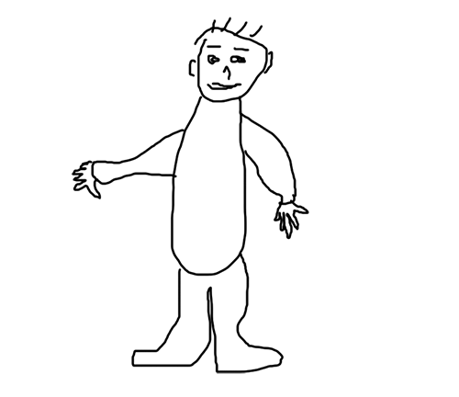
包裹

Slide 4
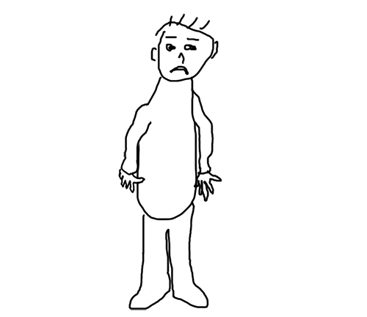
包裹
收缩
坚挺
隔绝
Notes:
就算你喊破喉咙也没人来救你

Slide 5
江湖人称“BFC”
Block formatting context — "块级格式化上下文"
Notes:
比起刻板生涩的官方术语，情感化的认知更容易帮我们快速理解。

Slide 6
具有包裹性的其他小伙伴
display: inline-block/table-cell/…
position: absolute（近亲）/fixed/sticky
overflow: hidden/scroll

Slide 7
破坏？
Notes:
比起刻板生涩的官方术语，情感化的认知更容易帮我们快速理解。

Slide 8
破坏
float: left

Slide 9
包裹
容器被破坏
Notes:
表现就是父元素的高度塌陷了！

Slide 10
具有破坏性的其他小伙伴
display: none
position: absolute（近亲）/fixed/sticky
Notes:
记住，个人的感性认知，百家之言各有千秋，不具有任何权威性，仅供参考

Slide 11
浮动是魔鬼
无宽度、无图片、无浮动
Notes:
正是由于浮动的这种破坏性，因此浮动总是被我称之为魔鬼。因此，“鑫三无准则”中就有“无浮动”这一项。

Slide 12
为何浮动要带来破坏？
置之死地而后生
Notes:
为何浮动会有破坏性？有句古语可以很好地回答这个问题——置之死地而后生

Slide 13
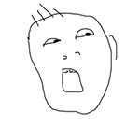
哦？此话怎讲？

Slide 14

且听下回分解

